Slide 1
Web渗透入门之dvwa_low教程
corw

Slide 2
参考必读
本次分享的PPT中很多教程均参考至互联网，而且只是作为教学使用，请勿商用和其他非法用途，若ppt中存在错误等信息，请和我联系：crow_821@163.com， 或者是在微信公众号：乌鸦安全 给我留言，我会第一时间进行修改！如果你在学习中有任何的问题和困难，也可以和我联系，我告诉你我遇到困难的时候是如何退缩的！
哈哈，玩笑话，有问题可以发我邮箱或者是留言，我看到之后都会答复的！
免费分享不易，难免有错，请多多指教！

Slide 3
教程目的
本次教程旨在为刚入门的新手介绍一下常见的web漏洞，不会出现一些高深的内容，其中的内容如果基础不是很好的可以作为入门视频观看。
视频中讲解的内容不要求完全掌握，如果你通过此次视频大致了解一些web漏洞，我衷心希望学习者在观看此次视频之后能够喜欢上渗透测试或者是对渗透有基本的了解。
本教程中对于web漏洞的名词解释均来自互联网。

Slide 4
DVWA简单介绍
DVWA是一个web常见漏洞入门练习平台，语言采用PHP编写。可以使用docker一键部署，也可以使用phpstudy进行本地搭建。(详细介绍可以参考互联网)
DVWA一共有十个模块：Brute Force、Command Injection、 CSRF(跨站请求伪造)、 File Inclusion、File Upload、Insecure CAPTCHA (不安全的验证码)、 SQL Injection（SQL注入）、 SQL Injection(SQL盲注) 、XSS（Reflected）（反射型跨站脚本） XSS（Stored）（存储型跨站脚本） (参考：https://blog.csdn.net/biobby/article/details/81213894)
DVWA中一共有四个级别： Low，Medium，High，Impossible。
下载地址： http://www.dvwa.co.uk/

Slide 5
DVWA安装
1. 安装环境：win + phpstudy + dvwa
2. 下载phpstudy： http://down.php.cn/PhpStudy20180211.zip
3. 修改文件config.inc.php将其中的db_password修改为自己的mysql密码
4. 打开首页，创建数据库
5. 跳转之后，输入密码和账号：admin:password, 登陆成功。
注意：本视频教程中不会对php代码部分进行审计，直接采用模拟黑盒的测试进行讲解，后期会专门录制php代码审计模块。
admin,password
注意： 也可以选择在线靶场

Slide 6
01_Brute force
暴力破解一般指穷举法，穷举法的基本思想是根据题目的部分条件确定答案的大致范围，并在此范围内对所有可能的情况逐一验证，直到全部情况验证完毕。若某个情况验证符合题目的全部条件，则为本问题的一个解；若全部情况验证后都不符合题目的全部条件，则本题无解。穷举法也称为枚举法。(参考网络定义)
比如：猜解账号密码、撞库等。
admin admin ,admin888,123456,888888, ‘ or 1=1, 1234,8888
弱口令漏洞， admin:admin, root,root 生日，出生年月，喜好
例： low等级：使用burpsuite进行暴力破解。

Slide 7
02_Command Injection
Command Injection，即命令注入，是指通过提交恶意构造的参数破坏命令语句结构，从而达到执行恶意命令的目的。PHP命令注入攻击漏洞是PHP应用程序中常见的脚本漏洞之一，国内著名的Web应用程序Discuz!、DedeCMS等都曾经存在过该类型漏洞。
补充知识： 1. A && B 先执行A，后执行B
2. A | B 只执行B，而不执行A
例： low等级

Slide 8
03_CSRF
CSRF，全称Cross-site request forgery，翻译过来就是跨站请求伪造，是指利用受害者尚未失效的身份认证信息（cookie、会话等），诱骗其点击恶意链接或者访问包含攻击代码的页面，在受害人不知情的情况下以受害者的身份向（身份认证信息所对应的）服务器发送请求，从而完成非法操作（如转账、改密等）。
借刀杀人
QQ空间
例： low等级

Slide 9
04_File Inclusion
File Inclusion，意思是文件包含（漏洞），是指当服务器开启allow_url_include选项时，就可以通过php的某些特性函数（include()，require()和include_once()，require_once()）利用url去动态包含文件，此时如果没有对文件来源进行严格审查，就会导致任意文件读取或者任意命令执行。文件包含漏洞分为本地文件包含漏洞与远程文件包含漏洞，远程文件包含漏洞是因为开启了php配置中的allow_url_fopen选项（选项开启之后，服务器允许包含一个远程的文件）。
例： low等级
1. ../../php.ini 读取ini文件
2. ../../phpinfo.php 读取指定文件

Slide 10
05_File Upload
File Upload，即文件上传漏洞，通常是由于对上传文件的类型、内容没有进行严格的过滤、检查，使得攻击者可以通过上传木马获取服务器的webshell权限，因此文件上传漏洞带来的危害常常是毁灭性的，Apache、Tomcat、Nginx等都曝出过文件上传漏洞。
补充知识： php一句话木马：<?php @eval($_POST['pass']);?>
中国菜刀
例： low等级

Slide 11
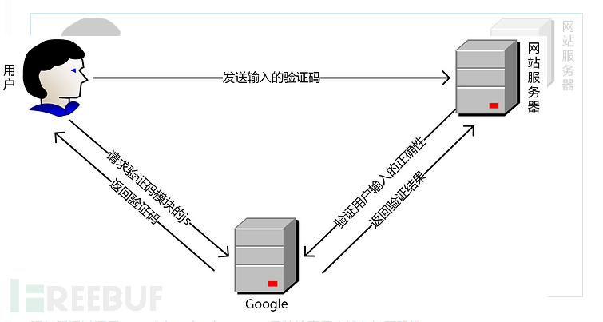
06_Insecure CAPTCHA
Insecure CAPTCHA，意思是不安全的验证码，CAPTCHA是Completely Automated Public Turing Test to Tell Computers and Humans Apart (全自动区分计算机和人类的图灵测试)的简称。但个人觉得，这一模块的内容叫做不安全的验证流程更妥当些，因为这块主要是验证流程出现了逻辑漏洞，谷歌的验证码表示不背这个锅。

Slide 12
07_SQL Injection(报错注入)
所谓SQL注入，就是通过把SQL命令插入到Web表单提交或输入域名或页面请求的查询字符串，最终达到欺骗服务器执行恶意的SQL命令。具体来说，它是利用现有应用程序，将（恶意的）SQL命令注入到后台数据库引擎执行的能力，它可以通过在Web表单中输入（恶意）SQL语句得到一个存在安全漏洞的网站上的数据库，而不是按照设计者意图去执行SQL语句。比如先前的很多影视网站泄露VIP会员密码大多就是通过WEB表单递交查询字符暴出的，这类表单特别容易受到SQL注入式攻击．
补充知识： mysql查询语句。 sqli-labs mysql
例： dvwa在线靶场，low等级
1' union select 1,user,password from dvwa.users#
Union select 1,(select database()) from security.users ;

Slide 13
08_SQL Injection(盲注)
补充知识：IF(condition,A,B)如果条件condition为true，则执行语句A，否则执行B
例： dvwa在线靶场，low等级
Sqli-labs

Slide 14
10_xss(反射型)
XSS，全称Cross Site Scripting，即跨站脚本攻击，某种意义上也是一种注入攻击，是指攻击者在页面中注入恶意的脚本代码，当受害者访问该页面时，恶意代码会在其浏览器上执行，需要强调的是，XSS不仅仅限于JavaScript，还包括flash等其它脚本语言。根据恶意代码是否存储在服务器中，XSS可以分为存储型的XSS与反射型的XSS。
反射型（非持久）：主要用于将恶意代码附加到URL地址的参数中，常用于窃取客户端cookie信息和钓鱼欺骗。
存储型（持久型）：攻击者将恶意代码注入到Web服务器中并保存起来，只要客户端访问了相应的页面就会受到攻击。
例： low等级
注意： 不要使用较新的chrome浏览器

Slide 15
11_xss(存储型)
XSS，全称Cross Site Scripting，即跨站脚本攻击，某种意义上也是一种注入攻击，是指攻击者在页面中注入恶意的脚本代码，当受害者访问该页面时，恶意代码会在其浏览器上执行，需要强调的是，XSS不仅仅限于JavaScript，还包括flash等其它脚本语言。根据恶意代码是否存储在服务器中，XSS可以分为存储型的XSS与反射型的XSS。
反射型（非持久）：主要用于将恶意代码附加到URL地址的参数中，常用于窃取客户端cookie信息和钓鱼欺骗。
存储型（持久型）：攻击者将恶意代码注入到Web服务器中并保存起来，只要客户端访问了相应的页面就会受到攻击。
例： low等级
注意： 不要使用较新的chrome浏览器

Slide 16
写在最后
Web渗透入门之dvwa_low教程中，只是提供一个简单的入门兴趣版本，其中的大多数板块会在后期详细讲解。
希望大家可以一起学习进步，视频中如有错误不足之处，欢迎指出。

